Slide 1
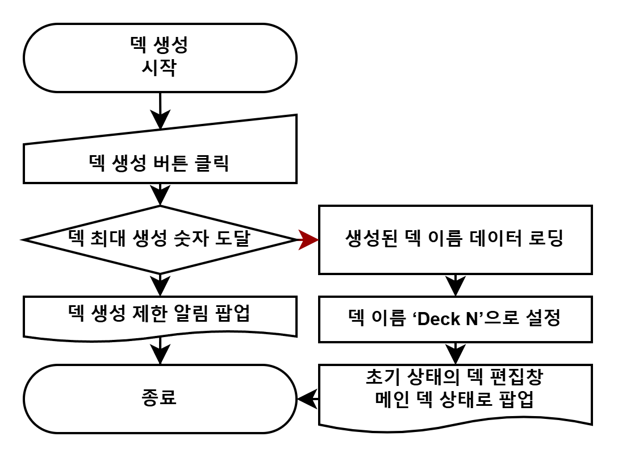
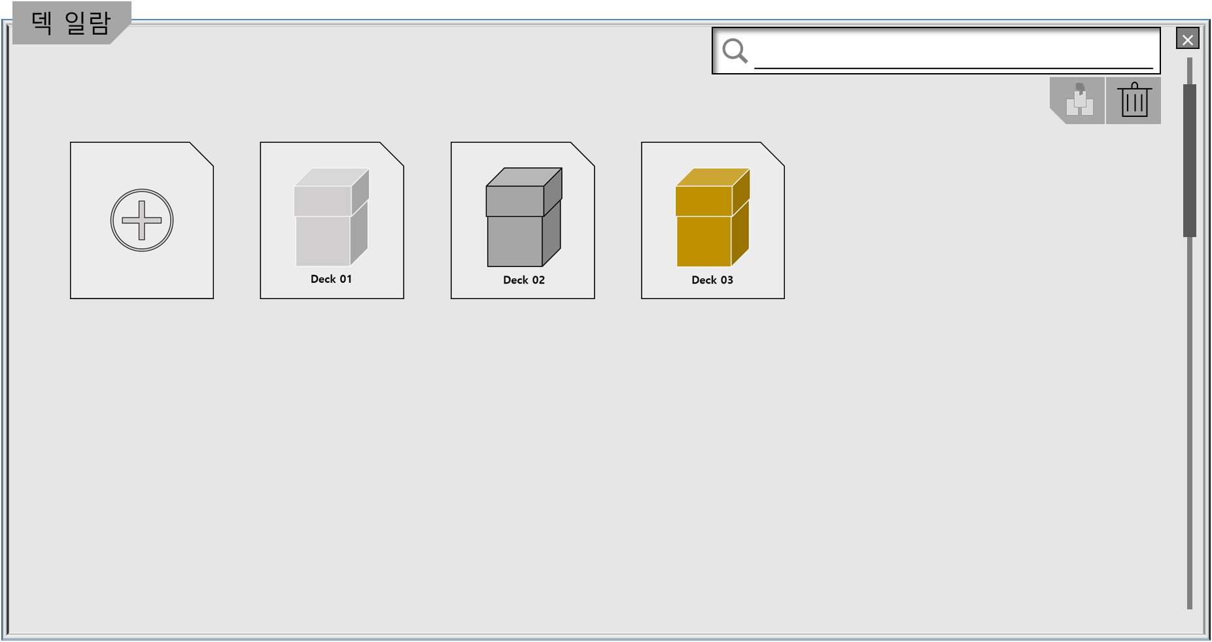
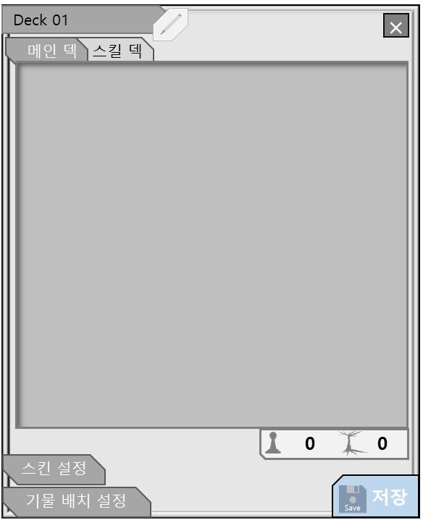
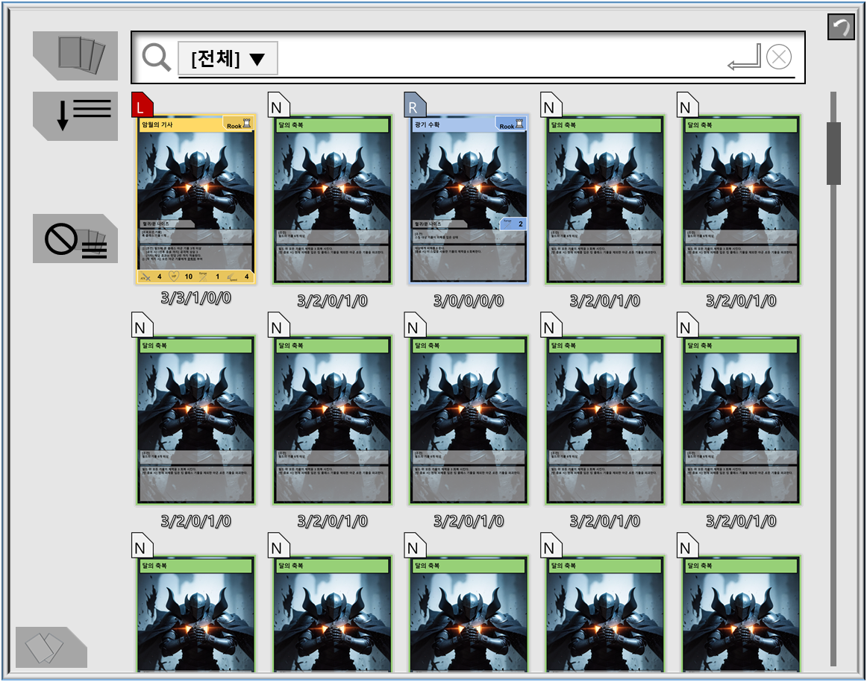

덱 관리 시스템 - 덱 생성 규칙 및 세부설명
덱 생성 규칙
1. 생성된 덱의 숫자가 덱 생성 제한 숫자에 도달하면 덱 생성 버튼이 비활성화 및 사라진다.
2. 덱 생성 버튼을 클릭하면 덱 편집 모드를 활성화 한다.
3. 덱 생성 버튼을 클릭하면 초기 상태의 덱 편집창 메인 덱 상태로 팝업한다.
4. 덱 편집창의 초기 상태는 메인 덱과 스킬 덱에 추가된 카드가 없는 상태다.
5. 덱 생성 시 덱 이름 설정을 ‘Deck N’으로 설정한다. (N은 현재 생성된 ‘Deck N’ 이름을 가진 덱 중 가장 낮은 숫자 두자리에 1을 더한 숫자다.)
덱 생성 버튼을 클릭하면 초기 상태의 덱 편집창 팝업

Slide 2
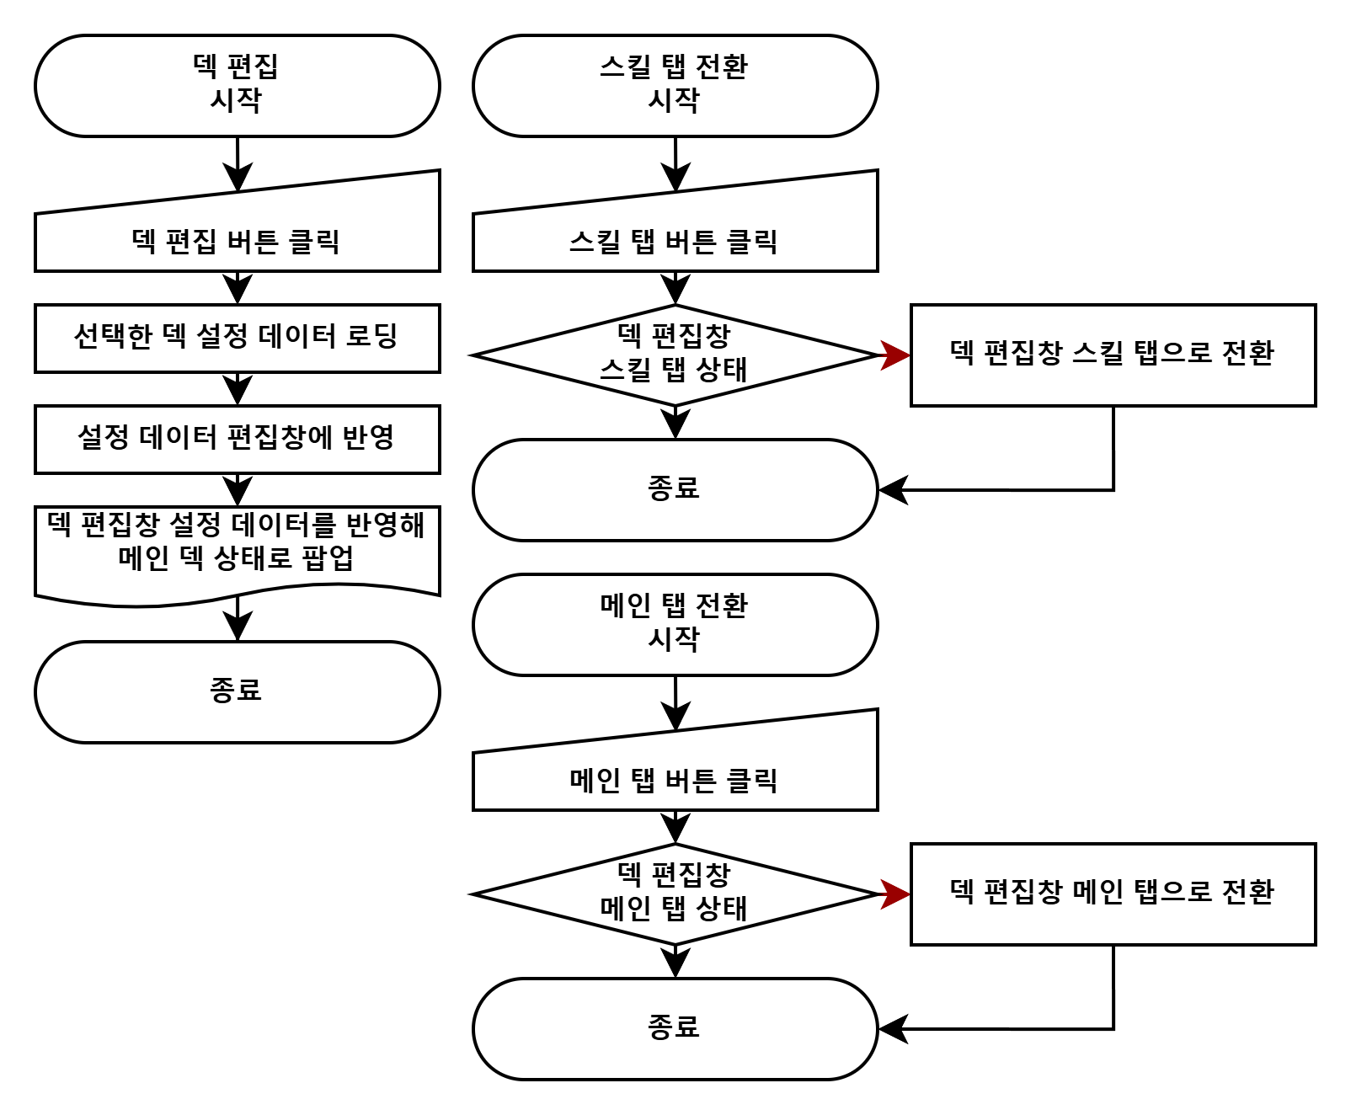
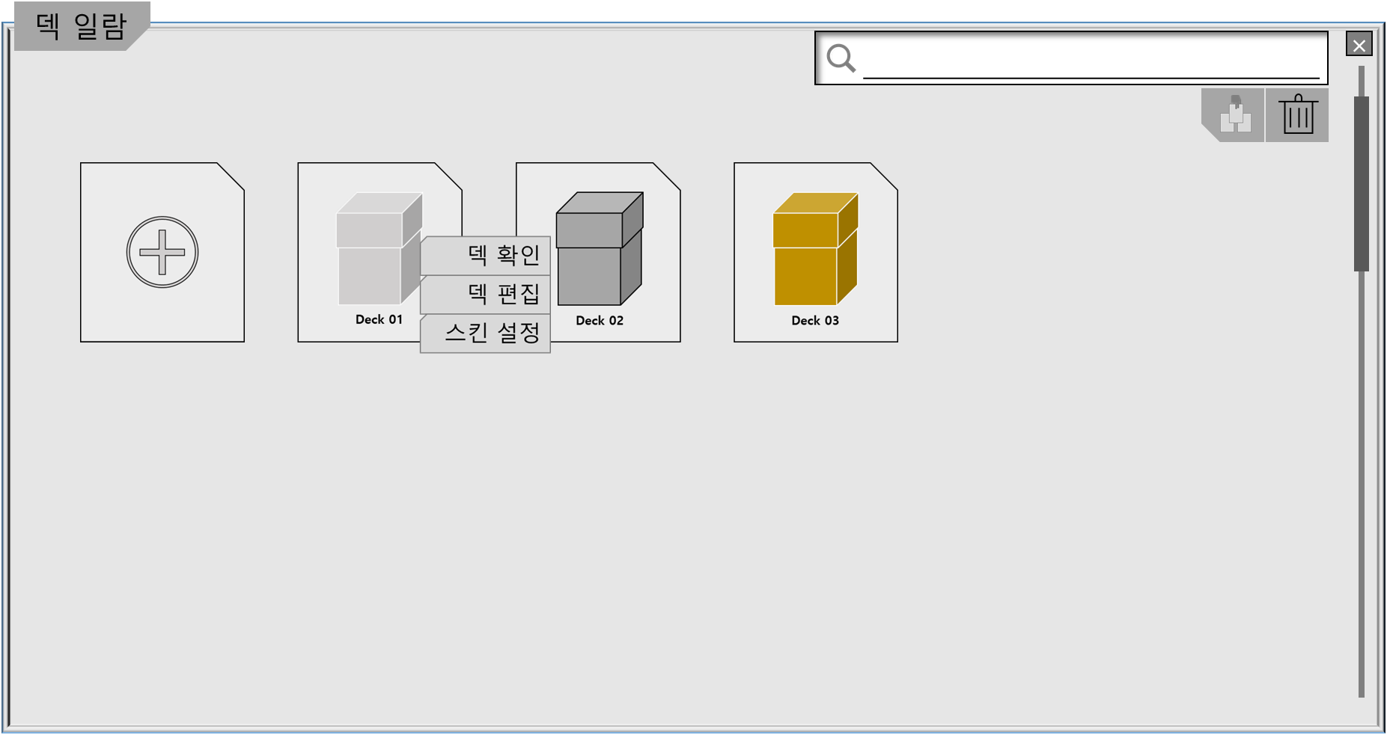
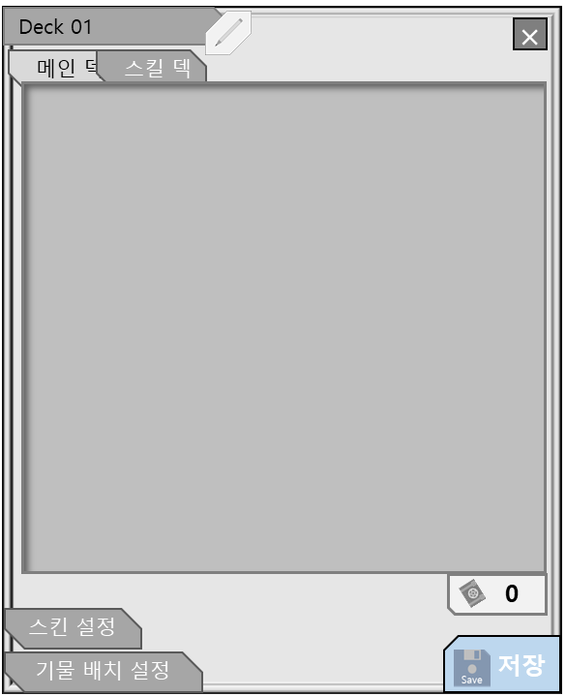
덱 관리 시스템 - 덱 편집창 규칙 및 세부설명
덱 편집창 규칙
1. 덱 편집 버튼을 클릭하면 덱 편집 모드를 활성화 한다.
2. 덱 편집 버튼을 클릭하면 메인 탭 상태의 덱 편집창을 팝업한다.
3. 덱 편집 버튼으로 팝업된 편집창은 이전에 선택한 덱의 설정 데이터가 반영된다.
3. 덱 편집창은 메인 덱 탭과 스킬 덱 탭이 있다.
4. 메인 덱 탭에서는 메인 덱에 포함된 카드(기물, 이벤트 카드)를 표기한다.
5. 스킬 덱 탭에서는 스킬 덱에 포함된 카드(스킬 카드)를 표기한다.
6. 덱의 메인/스킬 덱 탭을 클릭하면 클릭한 상태로 덱 편집창을 전환한다.
7. 편집창이 메인 덱 상태일 경우 덱에 포함된 기물 카드와 이벤트 카드의 매수를 표기한다.
8. 편집창이 스킬 덱 상태일 경우 덱에 포함된 스킬 카드의 매수를 표기한다.
덱 편집 버튼을 클릭하면 메인 탭 상태로 설정된 덱 편집창 팝업
메인 덱/스킬 덱 버튼 클릭으로 편집창 상태 전환

Slide 3
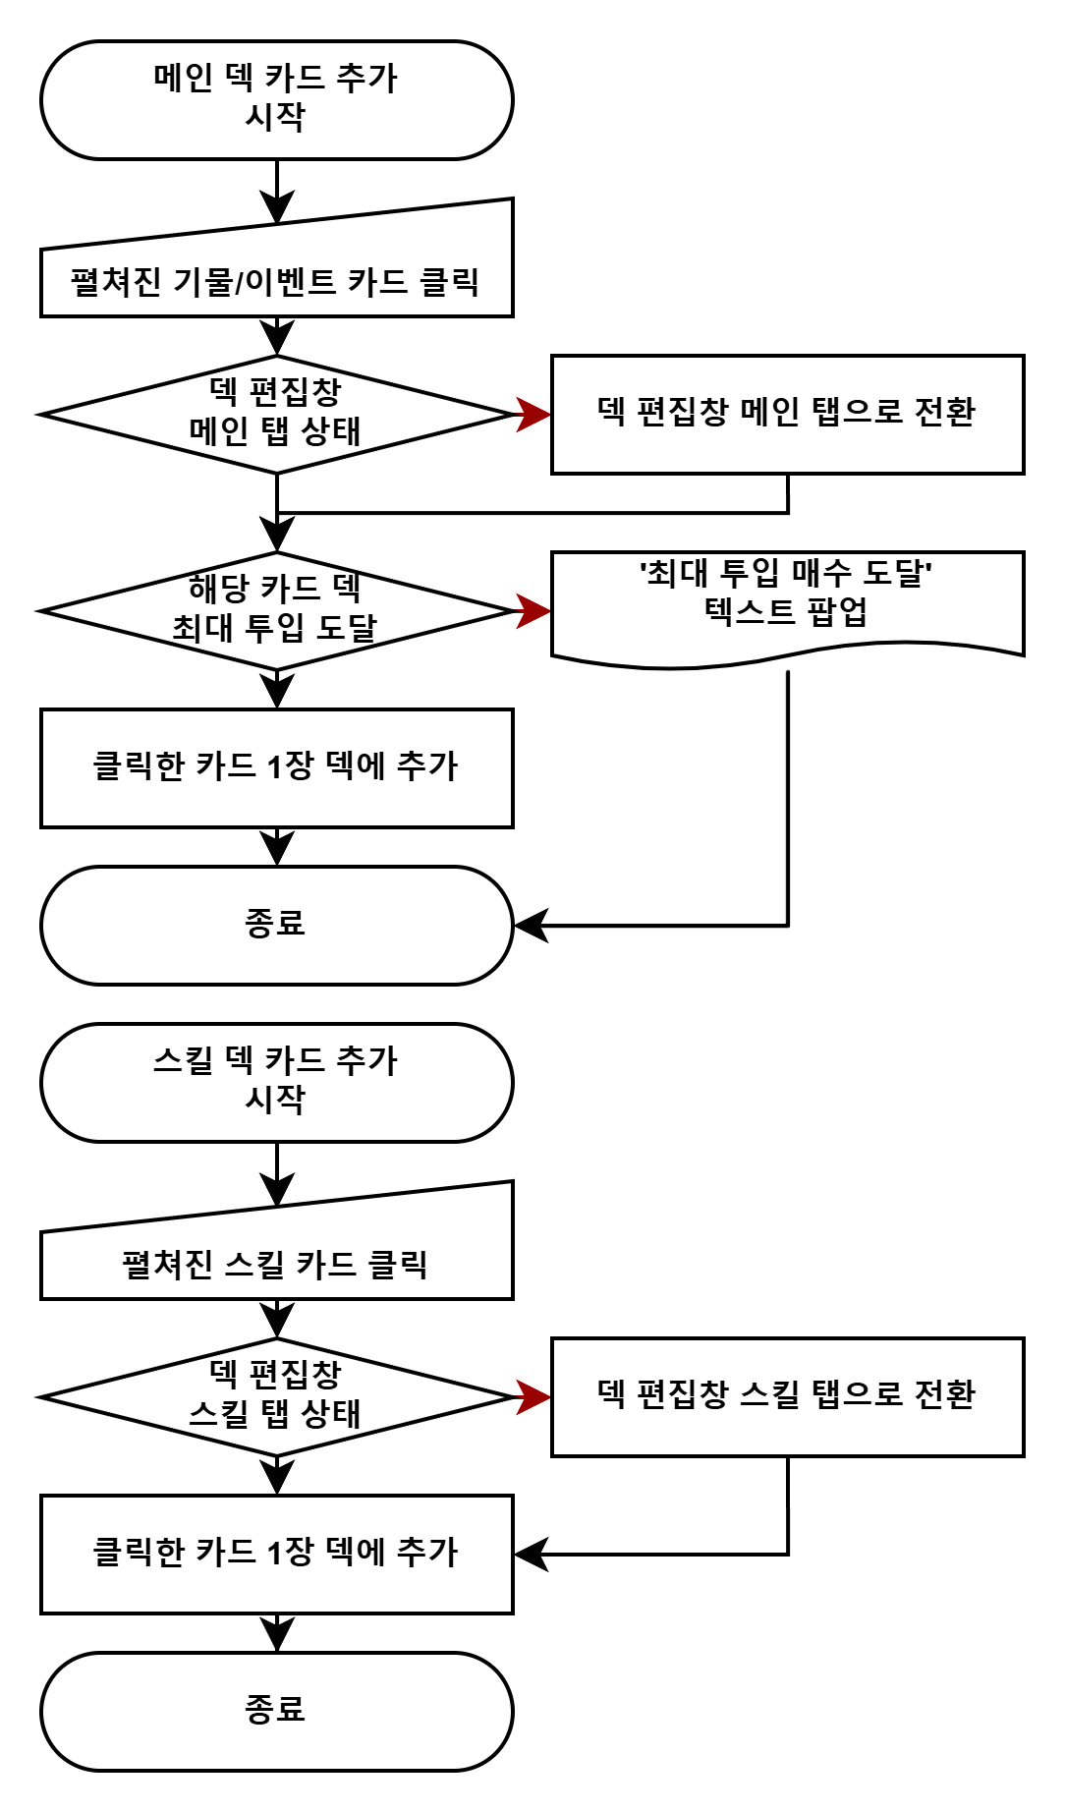
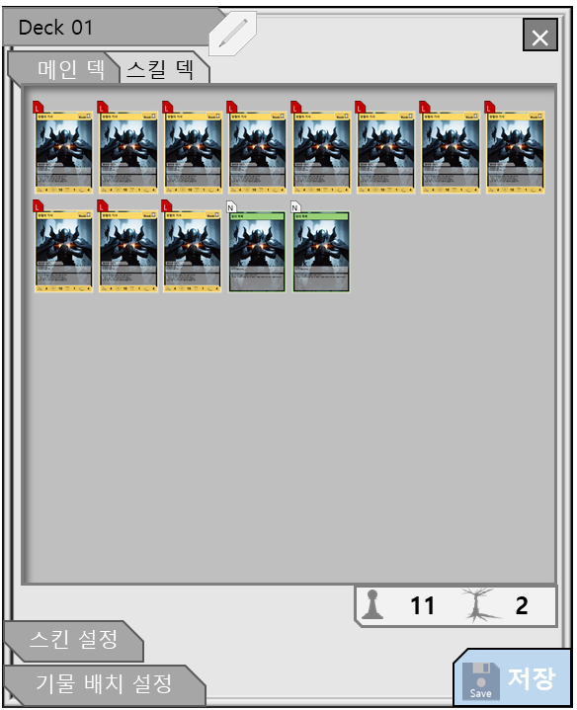
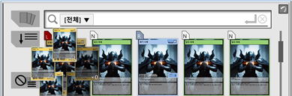
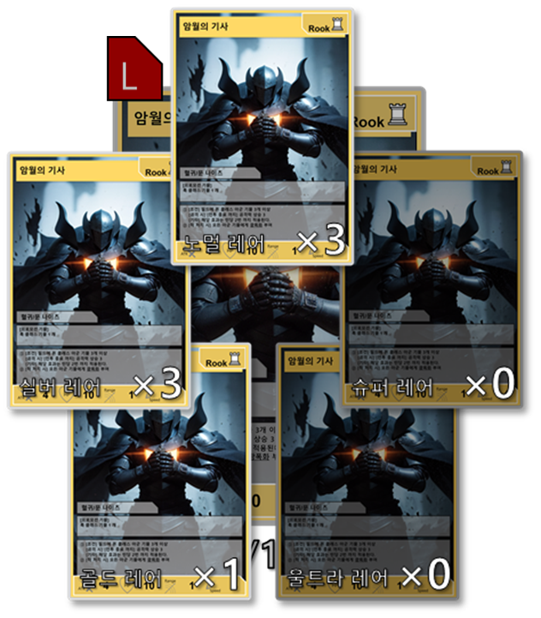
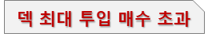
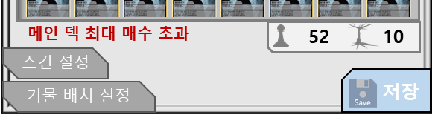
덱 관리 시스템 - 덱 카드 추가/제외 규칙 및 세부설명
덱 카드 추가/제외 규칙
덱 편집 모드가 활성화 상태일 때 카드 일람에 카드를 클릭하면 해당 카드 펼쳐보기가 팝업 된다.
2. 펼쳐보기된 카드를 클릭했을 때 최대 투입 매수에 도달하지 않았으면 해당 레어도의 카드를 덱에 1장 추가한다.
3. 펼쳐보기된 카드를 클릭했을 때 최대 투입 매수에 도달하지 않았으면 ‘최대 투입 매수 도달’ 도달 텍스트를 팝업한다.
4. 덱에 기물, 이벤트 카드를 추가할 때 덱 편집창이 스킬 탭 상태면 메인 탭 상태로 전환한다.
5. 덱에 스킬 카드를 추가할 때 덱 편집창이 메인 탭 상태면 스킬 탭 상태로 전환한다.
6. 덱에 카드를 클릭하면 덱에서 카드를 1장 제외한다.
7. 메인 덱/스킬 덱에 포함된 카드가 각각 60/20장을 초과하면 ‘덱 최대 매수 초과’ 텍스트를 팝업한다.
‘최대 투입 매수 도달’ 텍스트
펼쳐진 카드를 클릭하면 덱 클릭한 카드 1장 추가
‘덱 최대 매수 초과’ 텍스트

Slide 4
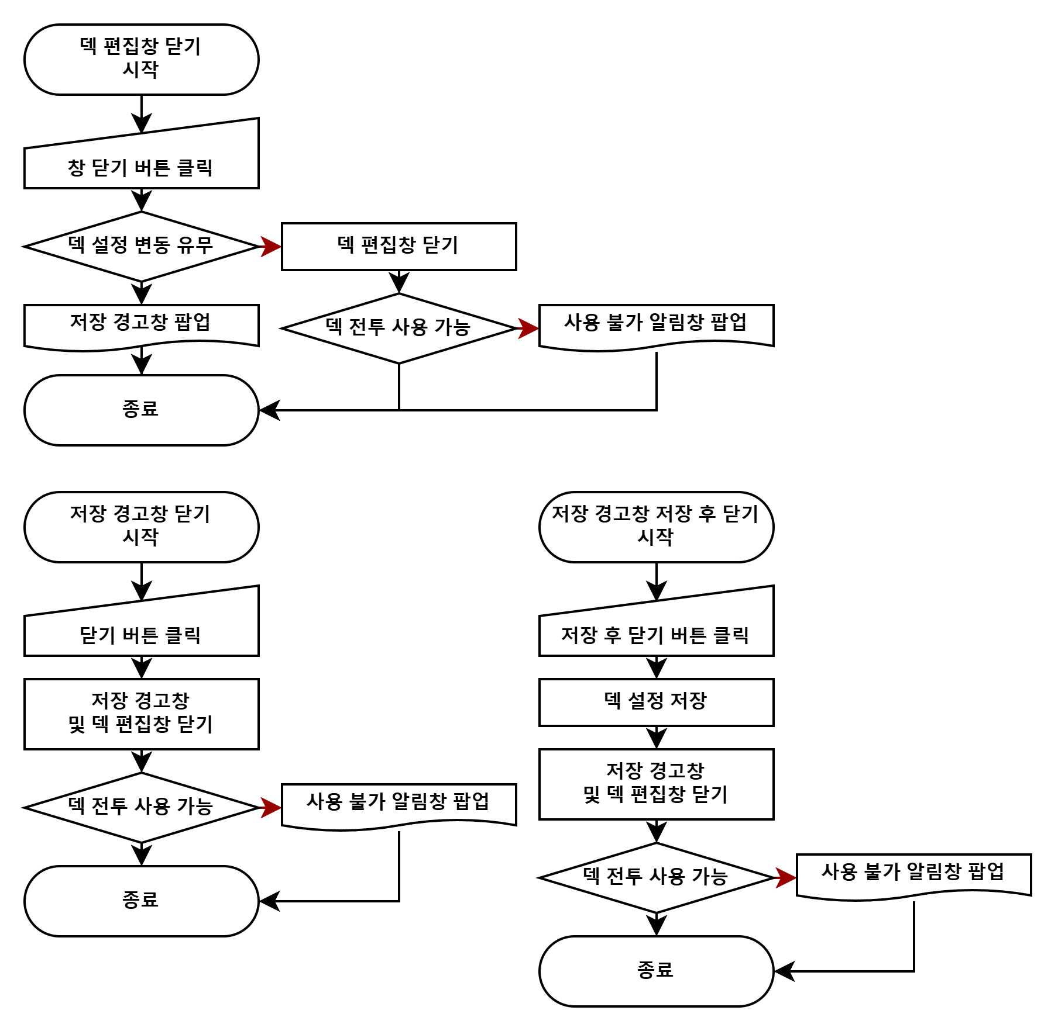
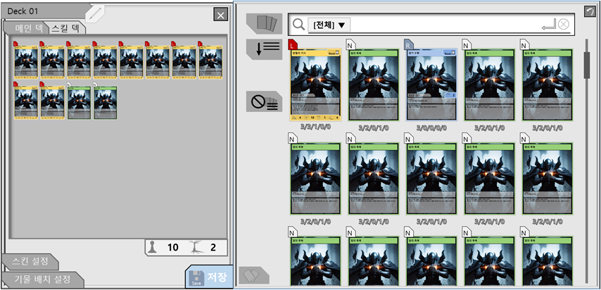
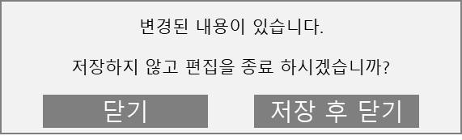
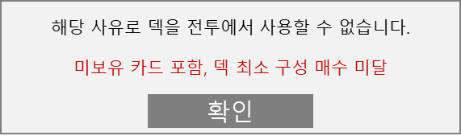
덱 관리 시스템 - 덱 설정 저장/닫기 규칙 및 세부설명
덱 설정 저장/닫기 규칙
1. 저장 버튼을 클릭하면 현재 덱 설정을 저장한다.
2. 덱 설정에 변동이 있을 때 창 닫기 버튼을 클릭하면 저장 경고창을 팝업한다.
3. 저장 경고창의 닫기 버튼을 클릭하면 덱 편집 창을 닫는다.
4. 덱이 사용 가능 상태일 때 저장 경고창의 저장 후 닫기 버튼을 클릭하면 덱 설정 저장 후 덱 편집창을 닫는다.
5. 덱이 사용 불가 상태일 때 저장 경고창의 저장 후 닫기 버튼을 클릭하면 덱 설정 저장 후 사용 불가 알림창을 팝업한다.
6. 덱 설정 변동이 없고 덱 사용 가능 상태일 때 닫기 버튼을 클릭하면 덱 편집창을 닫는다.
7. 덱 설정 변동이 없고 덱 사용 불가 상태일 때 닫기 버튼을 클릭하면 사용 불가 알림창을 팝업한다.
8. 사용 불가 알림창에는 해당 덱을 전투에서 사용하지 못하는 이유가 표기된다.
9. 사용 불가 알림창의 확인 버튼을 클릭하면 사용 불가 알림창을 닫는다.
덱 설정에 변동이 있을 때 창 닫기 버튼 클릭 시 저장 경고창 팝업
사용 불가 알림창

Slide 5
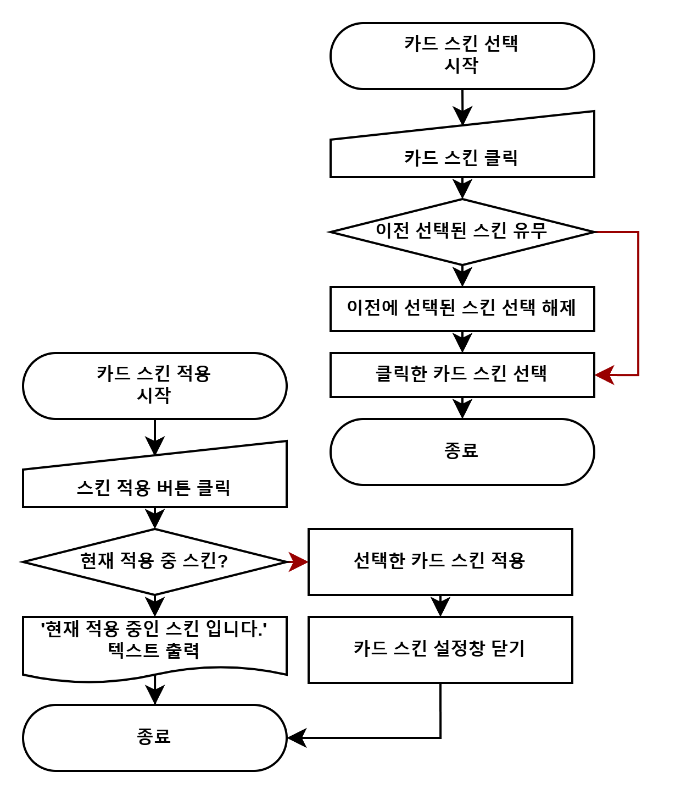
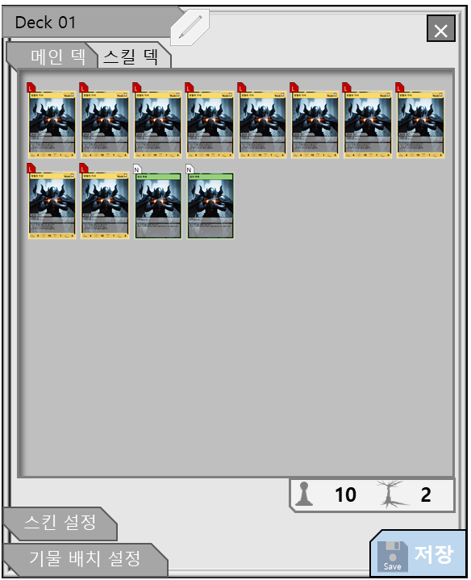
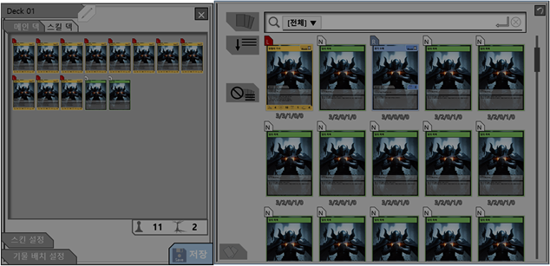
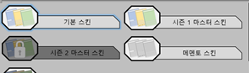
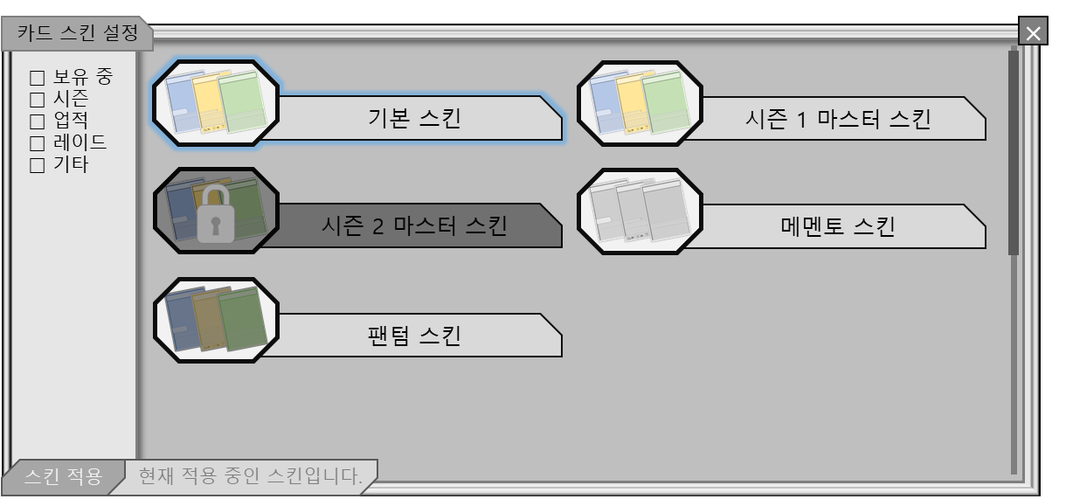

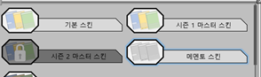

덱 관리 시스템 - 스킨 설정 규칙 및 세부설명
스킨 설정 규칙
1. 스킨 설정 버튼을 클릭하면 스킨 설정창을 팝업한다.
2. 스킨 설정창 팝업 시 모든 스킨들이 표기하고 설정된 스킨을 선택한다.
3. 이전 설정이 없을 경우 기본 스킨으로 설정 및 선택된다.
4. 선택하지 않은 스킨 아이콘을 클릭하면 이전에 선택을 해제하고 클릭한 스킨 아이콘을 선택한다.
5. 적용 중인 스킨과 다른 스킨을 선택하고 스킨 적용 버튼을 클릭하면 선택한 스킨을 적용하고 스킨 설정창을 닫는다.
6. 적용 중인 스킨을 선택하고 스킨 적용 버튼을 클릭하면 ‘현재 적용 중인 스킨입니다.’ 텍스트를 출력한다.
7. 미보유한 스킨은 비활성화 되어 선택할 수 없다.
8. 스킨 조건 체크 박스를 클릭하여 화면에 표기할 스킨의 조건을 설정할 수 있다.
스킨 설정 버튼 클릭으로 카드 스킨 설정창 팝업
이전과 다른 스킨 클릭 시 이전 선택 해제 및 선택
적용 중인 스킨 적용 시도 시 ‘현재 적용 중인 스킨입니다.’ 텍스트 출력

Slide 6
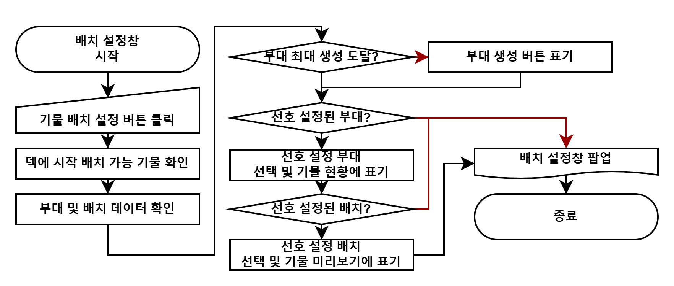
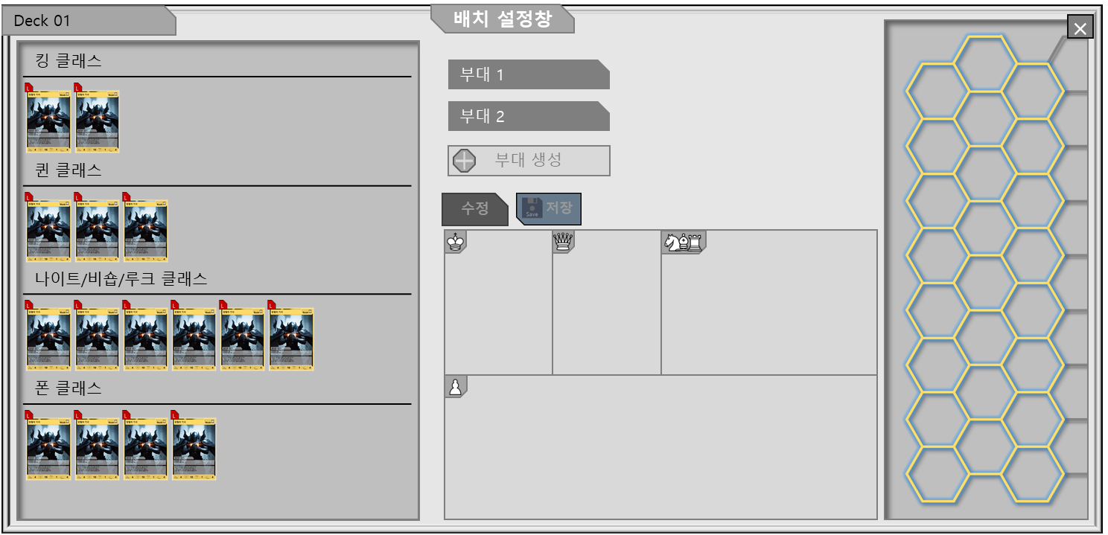
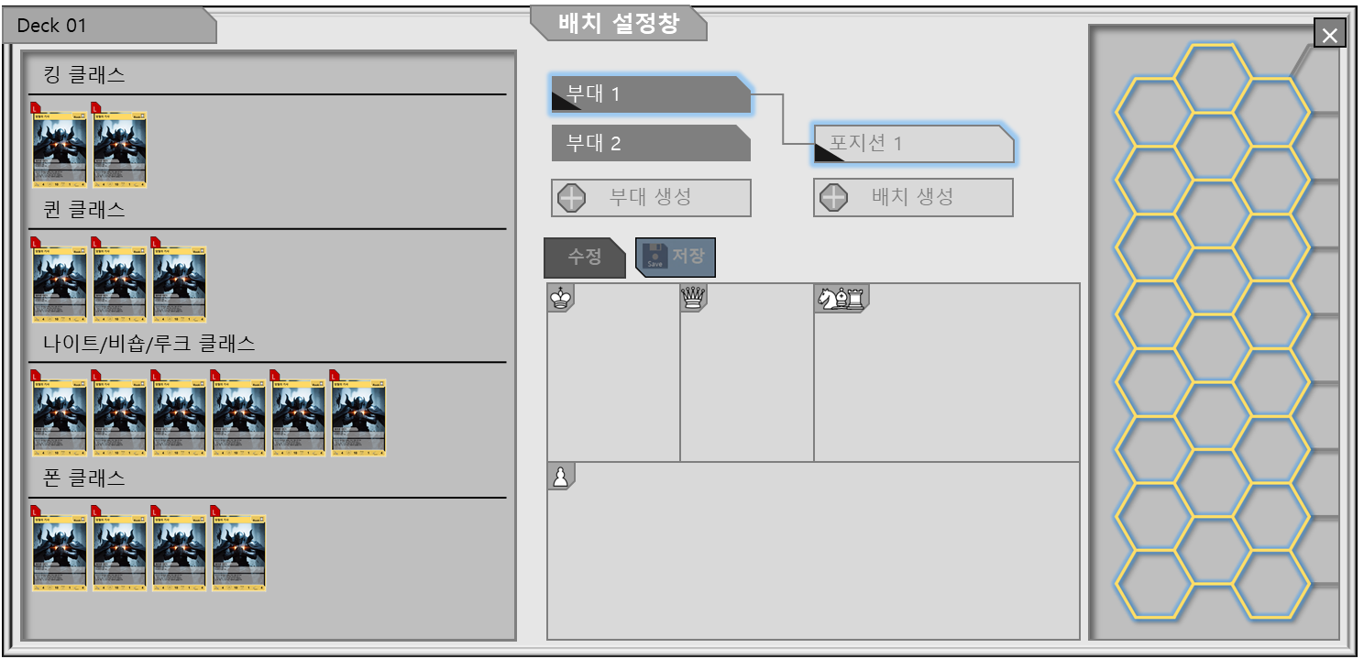

덱 관리 시스템 - 부대 설정창 규칙 및 세부설명
배치 설정창 규칙
1. 기물 배치 설정 버튼을 클릭하면 배치 설정창을 팝업한다.
2. 덱에 포함된 시작 배치 가능한 기물과 설정된 부대를 표기한다.
3. 설정된 부대가 부대 최대 생성 숫자(3개) 미만이면 부대 생성 버튼을 표기한다.
4. 배치 설정창 팝업 시 선호 설정된 부대가 있으면 선택하고 기물 현황을 표기한다.
5. 선택된 부대에 선호 설정된 배치가 있으면 선택하고 배치 미리보기를 표기한다.
1 | 시작 배치 가능 기물 목록
 | 덱에 포함된 전투 시작 시 배치할 수 있는 기물을 표기한다.
2 | 부대/배치 선택 버튼
 | 부대와 배치를 선택 및 생성 할 수 있는 버튼이다.
3 | 부대/배치 수정 및 저장 버튼
 | 부대와 배치를 설정을 수정하고 저장하는 버튼이다.
4 | 부대 기물 현황
 | 선택된 부대에 포함된 기물을 표기한다.
5 | 기물 배치 미리보기
 | 선택된 배치의 기물 위치를 미리보기 한다.
6 | 선택 강조 테두리
 | 현재 선택된 부대/배치를 강조하는 테두리다.
7 | 선호 강조 표식
 | 현재 선호 설정되어 있는 부대/배치를 강조하는 표식이다.
기물 배치 설정 버튼 클릭으로 배치 설정창 팝업
2
6
7
3
1
4
5

Slide 7
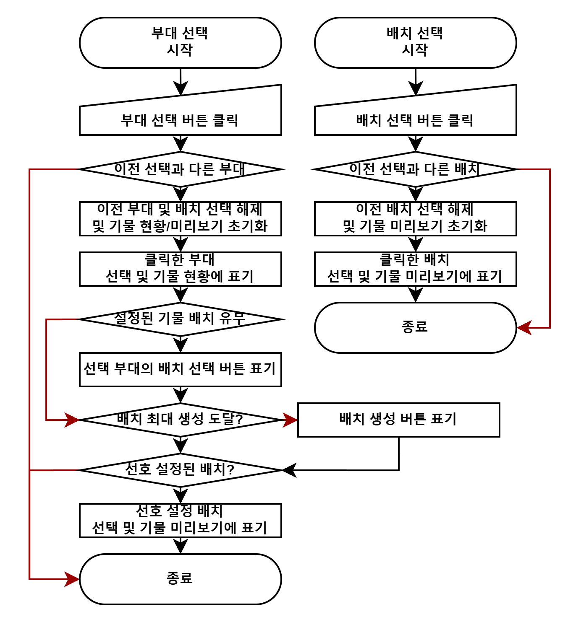

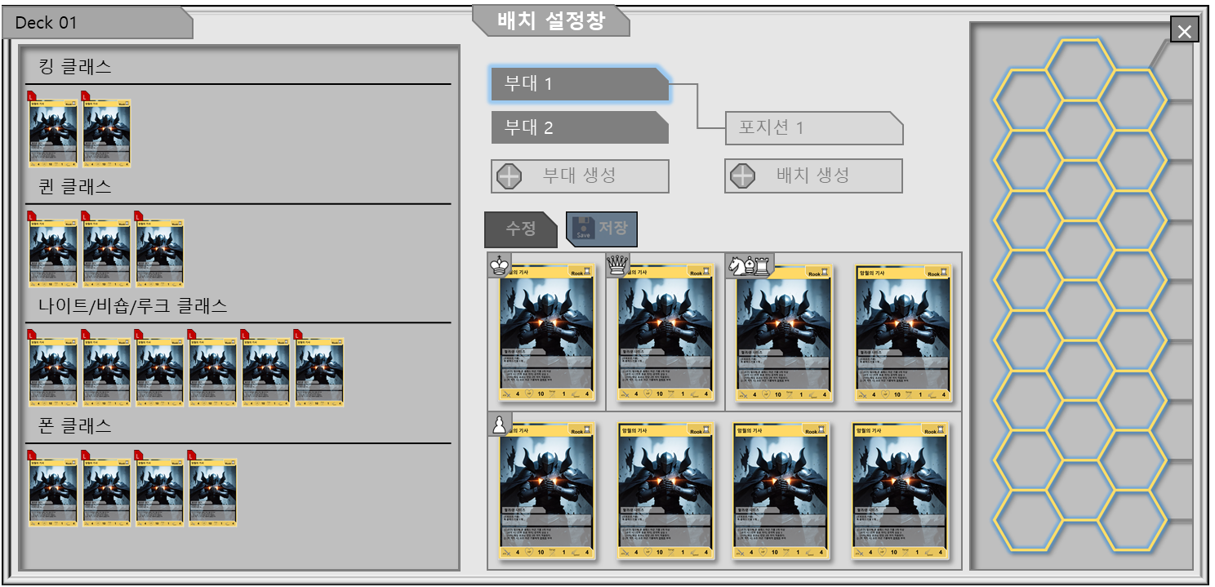
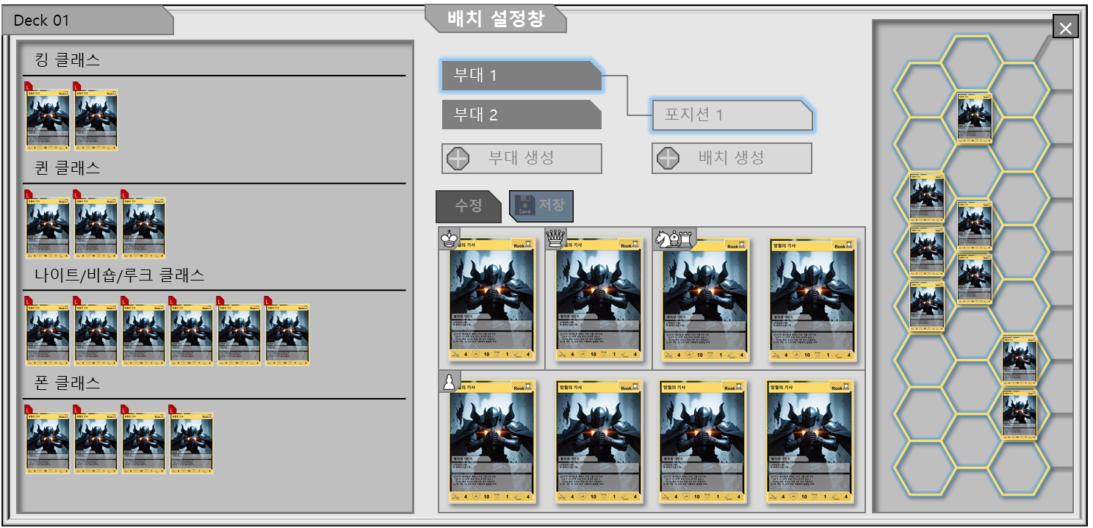
덱 관리 시스템 - 부대 및 배치 선택 규칙 및 세부설명
부대 및 배치 선택 규칙
1. 부대 선택 버튼을 클릭하면 부대가 선택된다.
2. 이전에 선택한 부대가 있으면 이전 선택을 해제하고 선택한다.
3. 부대를 선택하면 부대 현황에 선택한 부대의 기물을 표기한다.
4. 부대가 선택되었을 때 설정된 배치가 있으면 표기한다.
5. 설정된 배치가 배치 최대 생성 숫자(2개) 미만이면 배치 생성 버튼을 표기한다.
6. 부대가 선택되었을 때 선호 배치가 있으면 자동으로 선택된다.
7. 배치 선택 버튼을 클릭하면 배치가 선택된다.
8. 이전에 선택한 배치가 있으면 이전 선택을 해제하고 선택한다.
9. 배치를 선택하면 배치 미리보기에 선택한 부대 배치를 표기한다.
부대 선택 버튼 클릭으로 부대 선택 및 부대 배치, 부대 현황 표기
배치 선택 버튼 클릭으로 배치 선택 및 기물 미리보기 표기

Slide 8
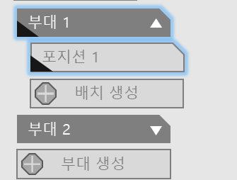
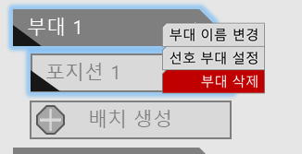
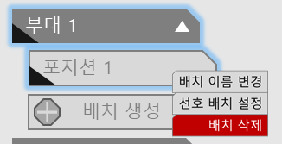
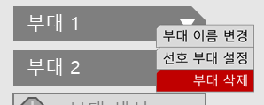
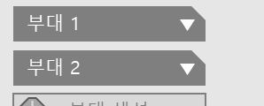

덱 관리 시스템 - 부대 및 배치 관리 규칙 및 세부설명
부대 및 배치 관리 규칙 | 부대 및 배치 관리 규칙
관리 메뉴 | 1. 부대 및 배치 선택 버튼을 더블 클릭하면 관리 메뉴창을 팝업한다.
 | 2. 관리 메뉴창 외부 영역을 클릭하면 관리 메뉴창을 닫는다.
이름 변경 | 3. 부대/배치 이름 변경 버튼을 클릭하면 관리 메뉴창을 닫고, 부대/배치의 이름이 변경 가능 상태가 되고, 수정 버튼을 취소 버튼으로 변경한다.
 | 4. 변경 가능 상태에서 텍스트를 입력하는 것으로 부대/배치의 이름을 변경할 수 있다.
 | 5.
선호 설정 및 해제 | 6. 선호 부대 설정 버튼을 클릭하면 관리 메뉴창을 닫고, 해당 부대를 선호 부대로 설정한다.
 | 7. 이전에 선호 설정된 부대가 있을 경우 이전 선호 설정을 해제하고 선호 부대로 설정한다.
 | 8. 선호 배치 설정 버튼을 클릭하면 관리 메뉴창을 닫고, 해당 배치를 선호 배치로 설정한다.
 | 9. 같은 부대 배치 중 이전에 선호 설정된 배치가 있을 경우 이전 선호 설정을 해제하고 선호 배치로 설정한다.
 | 10. 이미 선호 부대/배치 설정된 부대/배치의 선호 부대 설정 버튼은 선호 부대/배치 해제 버튼으로 변경된다.
 | 11. 선호 부대/배치 해제 버튼을 클릭하면 해당 부대/배치의 선호 설정을 해제한다.
생성 및 삭제 | 12. 부대/배치 생성이 가능할 때 부대/배치 생성 버튼을 클릭하면 부대/배치를 생성한다.
 | 13. 부대/배치 삭제 버튼을 클릭하면 관리 메뉴창을 닫고, 해당 부대/배치를 삭제한다.
 | 14. 부대가 삭제되면 해당 부대에 포함된 배치를 모두 삭제한다.

Slide 9
덱 관리 시스템 - 부대 및 배치 관리 규칙 및 세부설명
부대 및 배치 관리 규칙 | 부대 및 배치 관리 규칙
부대 기물 설정 | 1. 부대를 선택한 상태에서 수정 버튼을 클릭하면 부대 수정 모드를 활성화하고 수정 버튼을 취소 버튼으로 변경한다.
 | 2. 부대 수정 모드가 활성화 상태일 때 부대 현황의 빈 영역을 클릭하면 시작 배치 가능 기물 목록에서 해당 영역에 추가할 수 있는 기물을 강조한다.
 | 3. 부대 수정 모드가 활성화 상태일 때 시작 배치 가능 기물 목록에서 기물을 클릭하면 부대 현황에 해당 기물을 1장 추가한다.
 | 4. 클래스별로 부대에 포함할 수 있는 기물의 숫자 제한이 있고, 초과하여 추가할 수 없다. (킹/퀸 클래스 각각 1장, 나이트/비숍/루크 클래스 총합 2장, 폰 클래스 총합 4장)
 | 5. 부대 수정 모드가 활성화 상태일 때 부대 현황에 배치된 기물을 클릭하면 해당 기물을 부대에서 제외한다.
 | 6. 저장 버튼을 클릭하면 현재 부대 설정을 저장하고, 현재 선택된 기물, 영역 선택 해제하고 부대 수정 모드를 비활성화하고 취소 버튼을 수정 버튼으로 변경한다.
 | 7. 취소 버튼을 클릭하면 현재 부대 설정을 저장하지 않고, 현재 선택된 기물, 영역 선택 해제하고 부대 수정 모드를 비활성화하고 취소 버튼을 수정 버튼으로 변경한다.
기물 배치 설정 | 1. 배치를 선택한 상태에서 수정 버튼을 클릭하면 배치 수정 모드를 활성화하고 수정 버튼을 취소 버튼으로 변경한다.
 | 2. 배치 수정 모드가 활성화 상태일 때 부대 현황의 기물을 클릭하면 해당 기물을 선택하고 배치 가능한 칸을 배치 미리보기에서 강조한다.
 | 3. 기물이 선택되어 있을 때 배치 가능한 위치를 클릭하면 선택한 기물을 클릭한 칸에 배치하고 선택을 해제한다.
 | 4. 배치 수정 모드가 활성화 상태일 때 배치 미리보기에 빈 칸을 클릭하면 해당 칸을 선택하고 배치 가능한 기물을 부대 현황에서 강조한다.
 | 5. 칸이 선택되어 있을 때 배치 가능한 기물을 클릭하면 선택한 칸에 클릭한 기물을 배치하고 선택을 해제한다.
 | 6. 이미 배치된 기물을 더 이상 배치할 수 없다.
 | 7. 배치 수정 모드가 활성화 상태일 때 배치 미리보기에서 기물이 배치된 칸을 클릭하면 해당 칸에 배치된 기물을 배치 해제한다.
 | 8. 저장 버튼을 클릭하면 현재 배치 설정을 저장하고, 현재 선택된 기물, 칸 선택 해제하고 배치 수정 모드를 비활성화하고 취소 버튼을 수정 버튼으로 변경한다.
 | 9. 취소 버튼을 클릭하면 현재 배치 설정을 저장하지 않고, 현재 선택된 기물, 영역 선택 해제하고 부대 수정 모드를 비활성화하고 취소 버튼을 수정 버튼으로 변경한다.

